Slide 1

Esta clase va a ser
grabada
Notes:
Colocar todas las clases.

Slide 2

PARA RECORDAR
A tener en cuenta
Este curso cuenta con:
Una valija de recursos nivelatorios. Podrás encontrar tutoriales y una autoevaluación.
Un glosario para que puedas consultar definiciones.
¡Anímate a descubrirlos!
Notes:
React Js - tiene trayecto nivelatorio y autoevaluación. Se encuentra en la plataforma, como material complementario. Esta slide sirve para redirigir a los estudiantes que lo necesiten al recurso.

Slide 3
PARA RECORDAR
A tener en cuenta
También contarás con:
Una guía de actividades hacia el Proyecto final*, donde encontrarás propuestas prácticas que te ayudarán a construir tu proyecto.
Una guía de ejercicios complementarios*, para que puedas seguir practicando.
Errores frecuentes, para que puedas evitarlos en tu Proyecto final.
*La resolución de ambas guías es optativa, pero te sugerimos que realices las actividades para fortalecer tus conocimientos.
Notes:
Para profes/ tutores: reforzar la importancia de la práctica en programación.

Slide 4
Unidad 2. REACT JS
JSX transpiling y Componentes
Notes:
Obligatoria siempre

Slide 5

Objetivos de la clase
Entender las aristas del sugar syntax como proceso evolutivo de los lenguajes.
Desarrollar código en JSX.
Comprender qué son los componentes y qué problemas resuelven.
Implementar los componentes vistos.
Notes:
Redactar los objetivos en función de los conocimientos y habilidades a desarrollar en la clase

Slide 6


Sugar Syntax
Sugar Syntax se refiere a la adición de sintaxis en los lenguajes de programación para facilitar su uso. El Sugar Syntax permite expresiones más concisas, como reemplazar "i = i + 1" por "i++".
Al utilizar los patrones y sugars adecuados, podemos mejorar la legibilidad y pragmatismo de nuestro código.
Notes:
En esta slide se retoma sobre un tema en específico de algún contenido pregrabado en caso de que sea necesario. Señalar en “Notas al orador” la duración (en minutos) que se sugiere para el momento de repaso teniendo en cuenta que el foco de las clases es la práctica.

Slide 7
Retrocompatibilidad
La retrocompatibilidad es importante para que las aplicaciones web funcionen en versiones anteriores de navegadores. El uso de polyfills permite que las aplicaciones sean compatibles con navegadores antiguos, funcionando como "parches" de código que se ejecutan cuando el navegador no admite una funcionalidad de forma nativa.
Notes:
En esta slide se retoma sobre un tema en específico de algún contenido pregrabado en caso de que sea necesario. Señalar en “Notas al orador” la duración (en minutos) que se sugiere para el momento de repaso teniendo en cuenta que el foco de las clases es la práctica.

Slide 8
Webpack
Webpack es un empaquetador de módulos que funciona recopilando y transformando archivos JS, imágenes y CSS en assets comprensibles por el navegador.
Transpiling es el proceso de convertir código escrito en un lenguaje, a su representación en otro lenguaje.
JSX es la sintaxis que utilizamos en React para representar de forma simple la interfaz de nuestros componentes, combinando la sintaxis familiar de HTML con las ventajas de JavaScript.
Notes:
En esta slide se retoma sobre un tema en específico de algún contenido pregrabado en caso de que sea necesario. Señalar en “Notas al orador” la duración (en minutos) que se sugiere para el momento de repaso teniendo en cuenta que el foco de las clases es la práctica.

Slide 9
Componentes
Un componente en React es una pieza de la interfaz de usuario. En concreto, serán funciones que retornan código JSX/HTML a mostrar en el DOM. Las props se utilizan para pasar datos de un componente padre a un hijo, permitiendo la reutilización y personalización de los componentes en diferentes partes de la aplicación.
Notes:
En esta slide se retoma sobre un tema en específico de algún contenido pregrabado en caso de que sea necesario. Señalar en “Notas al orador” la duración (en minutos) que se sugiere para el momento de repaso teniendo en cuenta que el foco de las clases es la práctica.

Slide 10
Hook
Un hook en React es una función especial que permite agregar características y funcionalidades a los componentes de función, como el manejo de estados, efectos y contexto, simplificando el desarrollo y reutilización del código.
Notes:
En esta slide se retoma sobre un tema en específico de algún contenido pregrabado en caso de que sea necesario. Señalar en “Notas al orador” la duración (en minutos) que se sugiere para el momento de repaso teniendo en cuenta que el foco de las clases es la práctica.

Slide 11
Recuperamos el tema visto
Presentation/Container components es un patrón simple y muy útil en el desarrollo de aplicaciones React. En pocas palabras, los componentes contenedores se encargarán de la lógica más “pesada” y de almacenar datos en su estado, mientras que los de presentación se ocuparán de cómo mostrar visualmente estos datos (estructura HTML, estilos, etc.)
Notes:
En esta slide se retoma sobre un tema en específico de algún contenido pregrabado en caso de que sea necesario. Señalar en “Notas al orador” la duración (en minutos) que se sugiere para el momento de repaso teniendo en cuenta que el foco de las clases es la práctica.

Slide 12

Botón Multiuso
¡Vamos a recuperar lo trabajado durante la semana!
Duración: 15 minutos.
Notes:
(OPCIÓN DASH)

Slide 13


EJERCICIO
Botón Multiuso
Consigna
Implementa un componente Button que reciba por props un color, un label y una función de callback a ejecutar en el evento onClick.
Este botón debe mantener los estilos cada vez que se lo utilice, con la opción de cambiar su color de fondo a través de props.
Tips
Puedes asignar más props si quieres, por ejemplo para deshabilitar el botón o modificar su aspecto (tamaño, bordes, etc).
Pasar la etiqueta del botón como si fuese un atributo no es demasiado cómodo: intenta aplicar la prop children para resolverlo.
Notes:
Esta slide es para microdesafíos a partir de consignas abiertas (modelo breve)

Slide 14
Paso a paso
Creamos el archivo Button.jsx en “/src/components/Button”.
Creamos el componente, le damos una interfaz simple y lo exportamos.
Importamos el componente en App y lo renderizamos.
Agregamos props para que el botón sea reutilizable.
Notes:
Utilizar esta slide para hacer un repaso de visto en el ejemplo en vivo.

Slide 15
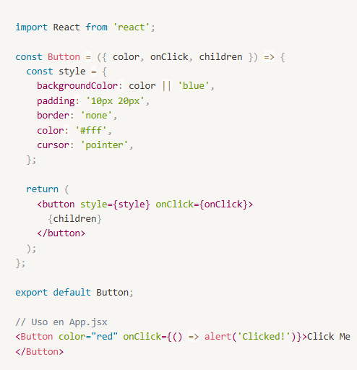
Notes:
Posible solución

Slide 16
¡Buen trabajo! 😎

Slide 17
Sugar-Syntax: Algunos ejemplos
Spread operator
[a, ...arr]
Propiedades dinámicas
{ foo: "bar", [ "baz" + id ]: 42 }
Deep matching
var { a: val } = { a : 2 }
Asignación en desestructuración
var [ a = 1, b = 2, c = 3, d ] = [ 4, 5 ]

Slide 18

Ejemplo en vivo
Ponemos en práctica algunos breves ejemplos para aplicar Sugar Syntax
Duración: 10/15 minutos
Notes:
Recomendación: Dinamic Props, Destructuring, Asignación con operador ternario, etc

Slide 19
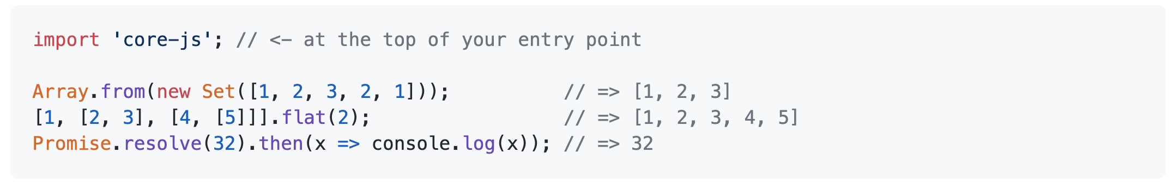
¿Cómo se integra un POLYFILL?
La forma más sencilla de integrar un polyfill en una aplicación web es utilizando librerías como polyfill.io, core-js o plugins de Babel.js que permite cargar los polyfills necesarios según las características del navegador del usuario.
Ejemplo: core-js
zloirock/core-js: Standard Library

Slide 20
Ejemplo en vivo
Vemos una demostración de cómo crear un polyfill con JavaScript Vanilla
Duración: 15/25 minutos
Notes:
Recomendación: Dinamic Props, Destructuring, Asignación con operador ternario, etc

Slide 21
☕
Break
¡En 5/10 minutos volvemos!

Slide 22
Profundizando en
Webpack

Slide 23

Transformación de los módulos en Webpack
REEMPLAZAR
POR IMAGEN
Notes:
Usar para slides de imagen completa.

Slide 24
JSX

Slide 25




PARA RECORDAR
JSX
A medida que nuestra aplicación va creciendo y tenemos componentes más grandes que manejan distintos eventos, JSX nos va a ayudar mucho a agilizar y organizar nuestro desarrollo de componentes.
Para poder utilizar JSX en nuestra aplicación, debemos tener instalado Webpack que en nuestro caso viene incluido con create-react-app.
Notes:
Utilizar esta slides en caso de que se requiera hacer foco en algún contenido en particular. Señalar en “Notas al orador” la duración (en minutos) que se sugiere para el momento de exposición teniendo en cuenta que el foco de las clases la práctica.

Slide 26
PARA RECORDAR
camelCase
En JSX se utilizan tanto los estilos como los eventos estándar del DOM, como onclick, onchange, onkeydown, etc. pero utilizando camelCase: onClick, onChange, onKeyDown / marginTop, paddingBottom, etc.
Notes:
Utilizar esta slides en caso de que se requiera hacer foco en algún contenido en particular. Señalar en “Notas al orador” la duración (en minutos) que se sugiere para el momento de exposición teniendo en cuenta que el foco de las clases la práctica.

Slide 27
Ejemplo en vivo
Veremos algunas de las particularidades y reglas de sintaxis necesarias para trabajar con React y JSX
Duración: 15 minutos

Slide 28
Paso a paso
Palabras reservadas: class vs. className.
Cierre obligatorio de etiquetas.
Eventos y Estilos inline.
Renderizando variables en la interfaz de componentes.
Notes:
Utilizar esta slide para hacer un repaso de visto en el ejemplo en vivo.

Slide 29
Estados y hooks

Slide 30
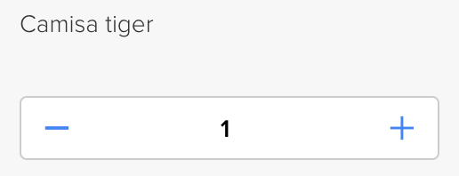
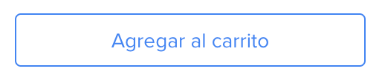
Ejemplo en vivo
Crea un componente ItemCount, que debe estar compuesto de botones para incrementar y decrementar la cantidad requerida de ítems.
Duración: 20/25 minutos

Slide 31
Paso a paso
Creamos el estado del componente con el hook useState(), inicializado con el valor 0.
Renderizamos en la interfaz el valor del contador, y los botones necesarios para manipularlo
Agregamos un evento de “onClick” a cada botón, con las funciónes de callback encargadas de sumar/restar
Notes:
Utilizar esta slide para hacer un repaso de visto en el ejemplo en vivo.

Slide 32
Ejemplo en vivo
Crearemos un componente Contador, encargado de almacenar en un estado la cantidad de clicks realizados.
Duración: 15 minutos
Notes:
Para profes/tutores: hacer solamente si dan los tiempos, ya que es muy similar al ejemplo anterior

Slide 33

Preentrega 1
Crea tu landing

Slide 34
PREENTREGA N° 1
Crea tu landing
Para tu primera preentrega, debes crear los primeros componentes de React, que funcionarán como piezas base en la construcción de tu e-commerce.
Desarrolla una barra de navegación, que contendrá los enlaces de navegación, logo de tu tienda y el widget del carrito de compras.
También crea el componente Contenedor que a futuro mostrará el catálogo de productos, utilizando "props" para personalizarlo y enviar un mensaje de bienvenida.
Debes entrar al link para acceder a la consigna completa.
Objetivos
Comprender los conceptos básicos de React y su estructura de componentes.
Crear las bases para la homepage de tu ecommerce.
Formato
Link al último commit de tu repositorio en GitHub. Debe tener el nombre “CreaTuLanding+Apellido”, por ejemplo “CreaTuLanding+Fernandez”
Notes:
Para profes/tutores: abrir la consigna completa, leerla en detalle y responder dudas que puedan surgir.

Slide 35
¿Preguntas?
Te invitamos a dejar tu pregunta a través del chat
Notes:
(Probar si se puede hacer con Kahoot y de lo contrario que hagan preguntas activando micrófono o por chat).

Slide 36

Te compartimos los siguientes CoderTips

Slide 37

MATERIAL AMPLIADO
React.js Essentials (1 ed.). EEUU, Packt. | Fedosejev, A. (2015)
ReactJS by Example (1 ed.). EEUU, Packt. | Amler (2016)
ReactJS Cookbook (1 ed.). EEUU, Packt.| Stein, J. (2016)
https://caniuse.com | Can I use
Notes:
Colocar el link de los recursos en el nombre de cada uno.
Usar para que los estudiantes puedan explorar en sus casas los recursos vistos en clase: libros, artículos, herramientas, websites, videos (ajenos a Coder).

Slide 38
Resumen
de la clase hoy
Sugar syntax.
Retrocompatibilidad.
Webpack.
JSX.
Introducción y tipos de componentes
Children
Props
Notes:
Obligatoria siempre. Completar el resumen con palabras claves de lo visto. En caso de cerrar con el “mapa de conceptos” se puede sacar.

Slide 39
Opina y valora
esta clase
Notes:
Obligatoria siempre.

Slide 40
Muchas gracias.
Notes:
Todas las clases

Slide 41
Educación digital
para el mundo real.
Notes:
Todas las clases

